Slide 1


Kỹ thuật khai thác giao thức Network Time Protocol để truyền dữ liệu ra mạng ngoài
Sinh viên thực hiện:
Nguyễn Văn An
Lớp: AT12E
Người hướng dẫn:
TS. Đặng Xuân Bảo

Slide 2

Đặt vấn đề
Dữ liệu là thành phần quan trọng trong thời đại công nghệ 4.0
- Các ứng dụng FB, Google, tiktok,... Vẫn đang thu thập dữ liệu của người dùng hàng ngày.
- Mỹ cảnh báo đồng minh về vấn đề bảo mật của Huawei.
-Các gián điệp trong các công ty, trường học.
Đề tài cung cấp một góc nhìn mới trong việc kiểm tra độ an toàn của hệ thống mạng.

Slide 3

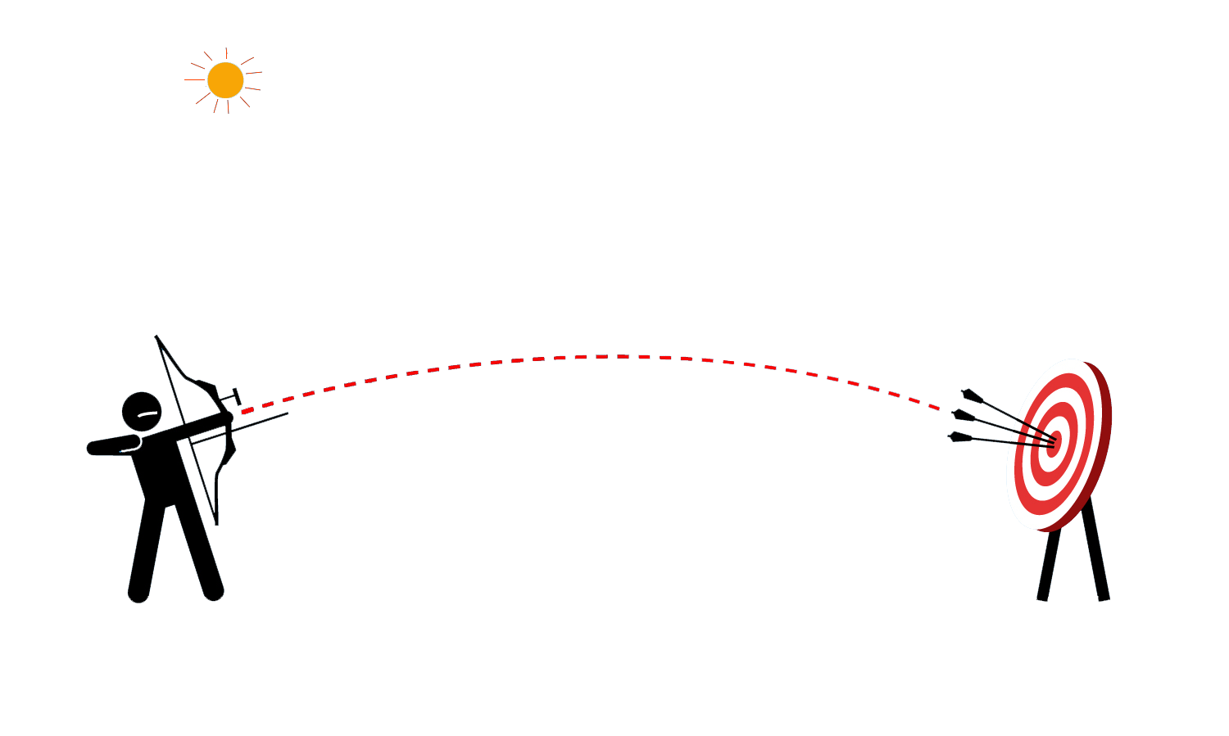
Mục tiêu
Sử dụng giao thức NTP
Truyền dữ liệu ra ngoài

Slide 4
Tổng quan vể rò rỉ dữ liệu
Truyền dữ liệu ra ngoài sử dụng NTP
Kết quả thử nghiệm
Đề xuất giải pháp
I
II
III
IV

Slide 5
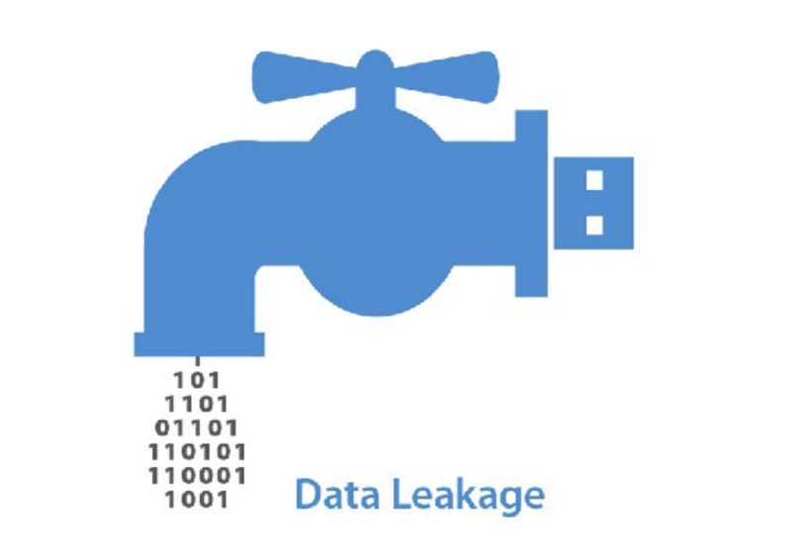
I. Tổng quan vể rò rỉ dữ liệu
Khái niệm
Rò rỉ dữ liệu là việc truyền dữ liệu trái phép từ bên trong một tổ chức đến đích hoặc người nhận bên ngoài.

Slide 6
I. Tổng quan vể rò rỉ dữ liệu
Nguyên nhân
Rò rỉ dữ liệu
Vi phạm ngẫu nhiên
Truyền thông điện tử với ý định độc hại
Nhân viên cố ý hoặc vô ý
Notes:
1. Một nhân viên có thể vô tình chọn nhầm người nhận khi gửi email chứa dữ liệu bí mật.
2. Tuy nhiên, phần lớn mất dữ liệu không xảy ra trên một phương tiện điện tử; nó xảy ra thông qua máy in, máy ảnh, máy photocopy, ổ USB di động và thậm chí cả máy lặn để tìm tài liệu bị loại bỏ.
3. Một tội phạm mạng có thể dễ dàng giả mạo một tài khoản email doanh nghiệp hợp pháp và yêu cầu thông tin nhạy cảm được gửi đến họ.

Slide 7

I. Tổng quan vể rò rỉ dữ liệu
Gian lận thẻ tín dụng
Bán hàng ở chợ đen
Tống tiền
Làm giảm lợi thế cạnh tranh

Slide 8

II. Truyền dữ liệu ra ngoài sử dụng NTP
Giao thức NTP:
Giao thức NTP (Network Time Protocol) là một giao thức để đồng bộ đồng hồ của các hệ thống máy tính thông qua mạng dữ liệu chuyển mạch gói với độ trễ biến đổi. Giao thức này được thiết kế để tránh ảnh hưởng của độ trễ biến đổi bằng cách sử dụng bộ đệm jitter.
Notes:
Các phần mềm đồng bộ trên các hệ điều hành: W32Time chịu trách nhiệm đồng bộ hóa trên Windows và daemon ntpd hoặc chronyd

Slide 9
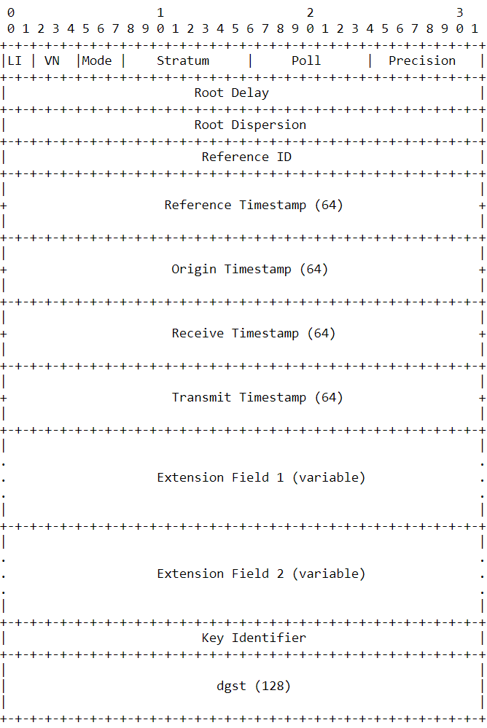
II. Truyền dữ liệu ra ngoài sử dụng NTP
NTP version 4
Notes:
LI (Leap indicator) 2: Mã cảnh báo về bước nhảy vọt thứ hai sắp được chèn vào cuối ngày cuối cùng của tháng hiện tại
Version number(VN) 3-bit:
Mode 3-bit: Chế độ hoạt động của người gửi gói. Giá trị là từ 0 đến 7, trong đó 3 là máy khách và 4 là máy chủ.
Stratum 8-bit: Cho biết có bao nhiêu trung gian giữa máy khách và đồng hồ tham chiếu.
Trong phần 2 này em sẽ không đi vào chi tiết giao thức NTP, e sẽ tập chung vào các trường cần quan tâm để sử dụng trong việc truyền dữ liệu bằng giao thức ntp.
00011011

Slide 10
II. Truyền dữ liệu ra ngoài sử dụng NTP
Khả năng truyền dữ liệu:
Khi truyền dữ liệu phải tuân thủ các trường định dạng theo tiêu chuẩn NTP.
LI (Leap indicator) , Verion number (VN), Mode, Stratum. (2 byte)
Các trường khác có thể sử dụng để truyền dữ liệu
Đối với NTP version 3 dữ liệu có thể truyền tối đa là 46 byte
Notes:
LI (Leap indicator) 2: Mã cảnh báo về bước nhảy vọt thứ hai sắp được chèn vào cuối ngày cuối cùng của tháng hiện tại
Version number(VN) 3-bit:
Mode 3-bit: Chế độ hoạt động của người gửi gói. Giá trị là từ 0 đến 7, trong đó 3 là máy khách và 4 là máy chủ.
Stratum 8-bit: Cho biết có bao nhiêu trung gian giữa máy khách và đồng hồ tham chiếu.
Trong phần 2 này em sẽ không đi vào chi tiết giao thức NTP, e sẽ tập chung vào các trường cần quan tâm để sử dụng trong việc truyền dữ liệu bằng giao thức ntp.
00011011

Slide 11
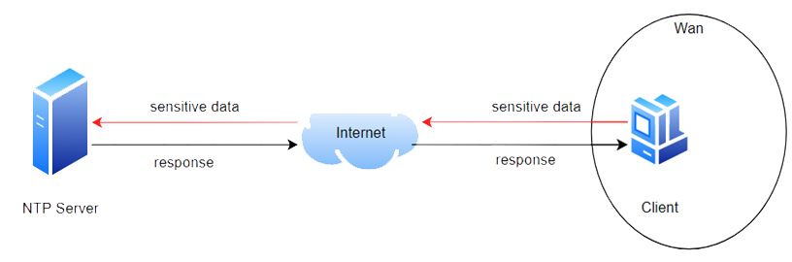
IV. Kết quả thử nghiệm
Mô hình thử nghiệm

Slide 12
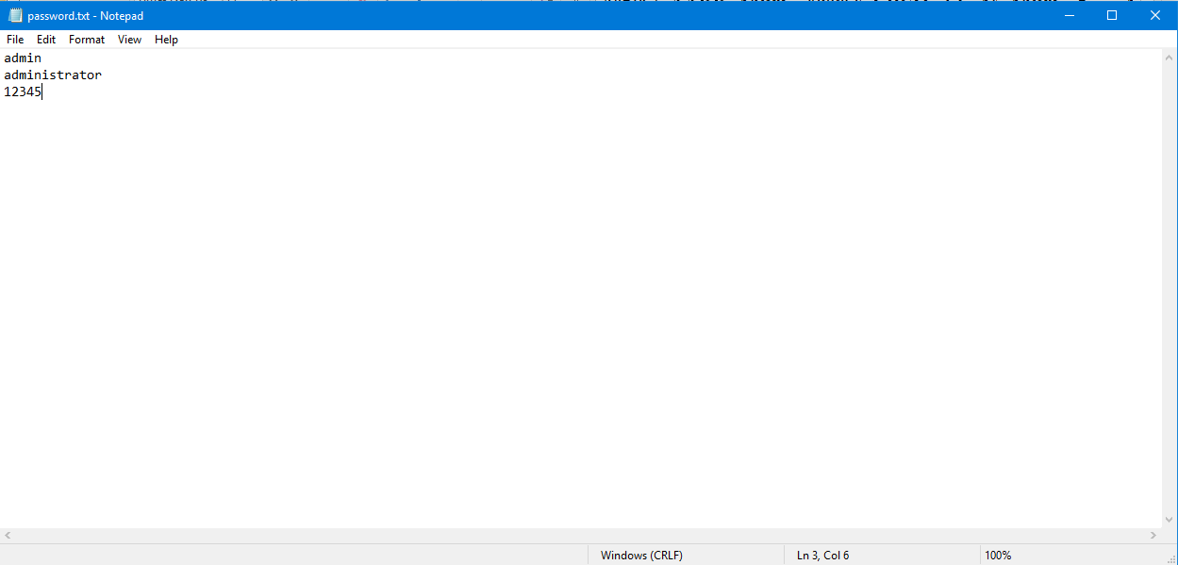
IV. Kết quả thử nghiệm
Nội dung file password.txt

Slide 13
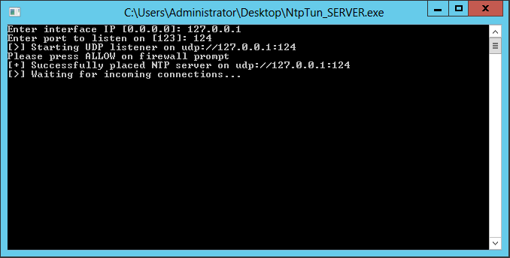
Khởi chạy trên server
IV. Kết quả thử nghiệm

Slide 14
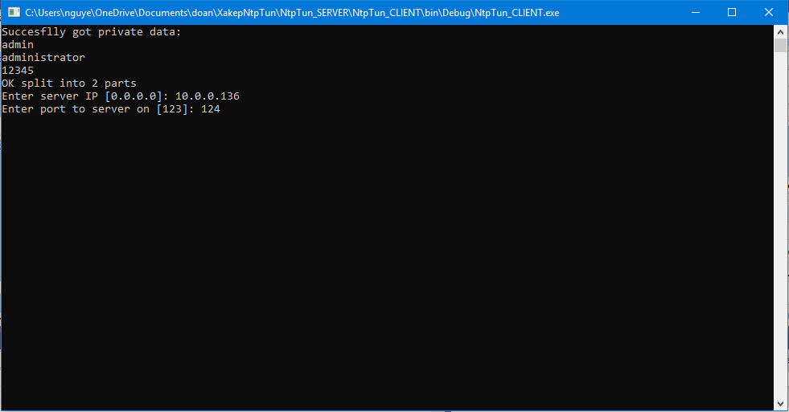
Khởi chạy client
IV. Kết quả thử nghiệm

Slide 15
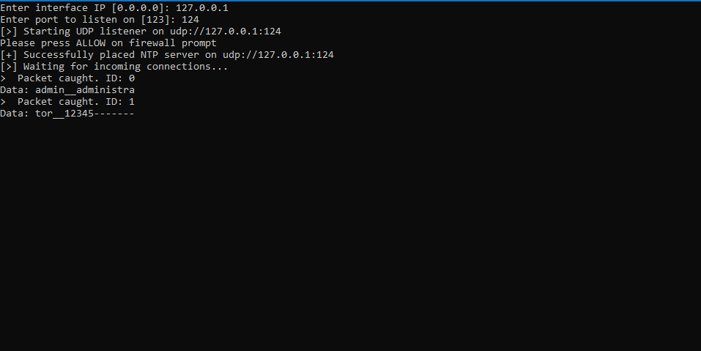
Kết quả thu được trên server
IV. Kết quả thử nghiệm

Slide 16
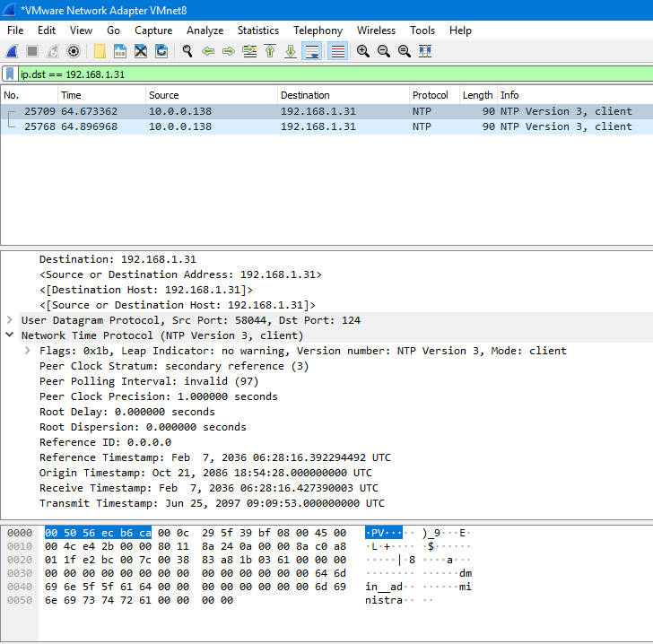
Kết quả gói tin trên đường truyền
IV. Kết quả thử nghiệm

Slide 17

V. Đề xuất giải pháp
Chặn các dịch vụ không cần thiết.
Triển khai hệ thống kiểm soát dữ liệu vào ra hệ thống.
Đối với giao thức NTP nên sử dụng một server riêng trong mạng.
Xây dựng hệ thống DLP.

Slide 18
Tổng kết
Kết quả đạt được
Bước đầu đồ án đã hoàn thành được mục đích đề ra của đề tài.
Đề tài cung cấp một góc nhìn mới về truyền dữ liệu có thể bị khai thác.
Phương hướng phát triển
Tiếp tục tìm hiểu đối với các giao thức khác.

Slide 19
Cảm ơn thầy cô và các bạn đã lắng nghe

Slide 20


